Slide 1
DEFICIT D’ATTENTION
AVEC OU SANS
HYPERACTIVITE
(TDAH)
c. mode de fonctionnement

Slide 2
Les difficultés qu’ils rencontrent dans les différents domaines

Slide 3
TDAH le fonctionnement
-A. De la pensée
-B. Du comportement
-C. Dans le relationnel
-D.Dans la vie quotidienne

Slide 4
TDAH La pensée
Ils pensent en image /mots/ressenti
Le langage n’est pas le support de la pensée.
Ils ne pensent pas par étape
Ils sont svt hors sujet (école)
Ils sont souvent hors temps (futur)
Ils mémorisent mal le par cœur
Ils oublient très vite la théorie.
Ils ne hiérarchisent pas détail/imp,

Slide 5
TDAH La pensée
Ils sont dans le futur pas(présent)
Ils vont directement au but
Ils procrastinent .
Ils fonctionnent à l’affectif.
Ils sont souvent mal compris.
Ils anticipent le désir des autres.
Difficultés avec abstrait Math/Fran
Hyperactivité mentale
S’arrêtent de parler au milieu phrase

Slide 6
TDAH et comportement
Ils interrompent svt =peur d’oublier
Ils peuvent dire des choses (colère)et les regretter (se souviennent même +)
Ils s’ennuient = ils taquinent
Ils ne sont pas rancuniers.
Ils procrastinent
Ils oublient et perdent leurs affaires. Ils sont très tactiles et bougent ++
Ils ont svt du désordre et oublis

Slide 7
TDAH et le relationnel
Relations sociales difficiles (Vite)
Souvent exclusifs
Faux indices de ce qu’ils ressentent
Meilleurs dans relations individuelles
Toujours prêts à aider
Ne vivent pas les émotions (futur)
Souvent jalousie (fratrie)
Difficile à rassasier relationellement
Hypersensibles mais l’expriment mal

Slide 8
TDAH et le relationnel
Relations sociales difficiles (Vite).
Souvent exclusifs.
Faux indices de ce qu’ils ressentent.
Meilleurs dans relations individuelles.
Toujours prêts à aider.
Ne vivent pas les émotions. (ils sont dans le futur)
Souvent jalousie (fratrie)
Difficile à rassasier relationnellement
Hypersensibles mais l’expriment mal.

Slide 9
TDAH vie quotidienne
Ils peuvent avoir des troubles de l’endormissement ou du sommeil.
Ils sont sélectifs pour la nourriture.
Besoin d’avoir quelque chose dans les mains ou bouger sur leur chaise.
Difficultés à terminer quelque chose
Ils ont des idées fixes.

Slide 10
TDAH et Psychothérapie
Sans comorbidité
-ponctuelle et brève
-orientée sur la difficulté
-stabilisation de l’estime de soi
-ponctuelle mais importante dans
la durée.
Avec comorbidités
Psychothérapie adaptée

Slide 11
TDAH est tjrs lié à une personne
Avec sa personnalité.
Ses difficultés cognitives (si).
Son mode de fonctionnement.
Ses mécanismes de défense.
Son comportement.
Sa manière d’établir les relations.
Sa manière de gérer ses émotions.
Sa manière de vivre.

Slide 12
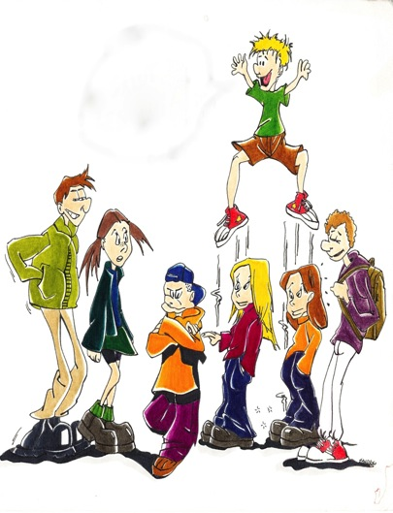
Conclusion
Les TDAH sont
tous différents
Ils ont Traits et
fonctionnements
communs mais
des Personnalités
différentes

